Slide 1
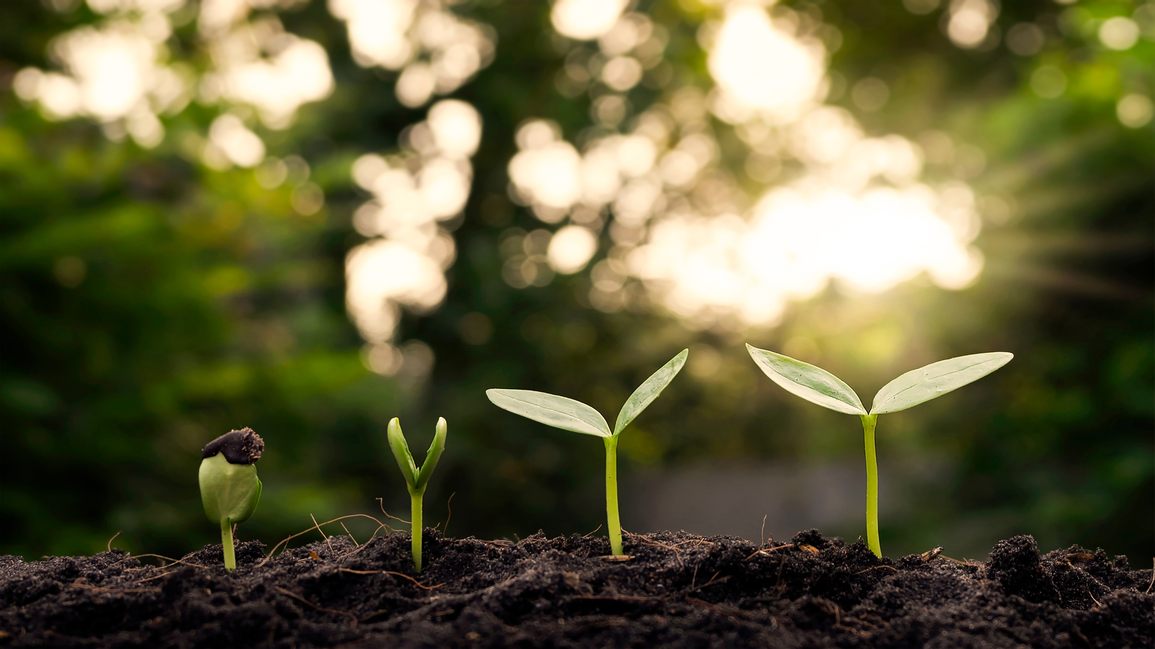


Gemeinsam Zukunft gestalten – Die Welt gestalten und den Wandel nachhaltig vorantreiben
Klassenzimmer
Készítette: Gyurján Viktória, Farkas Kitti

Slide 2
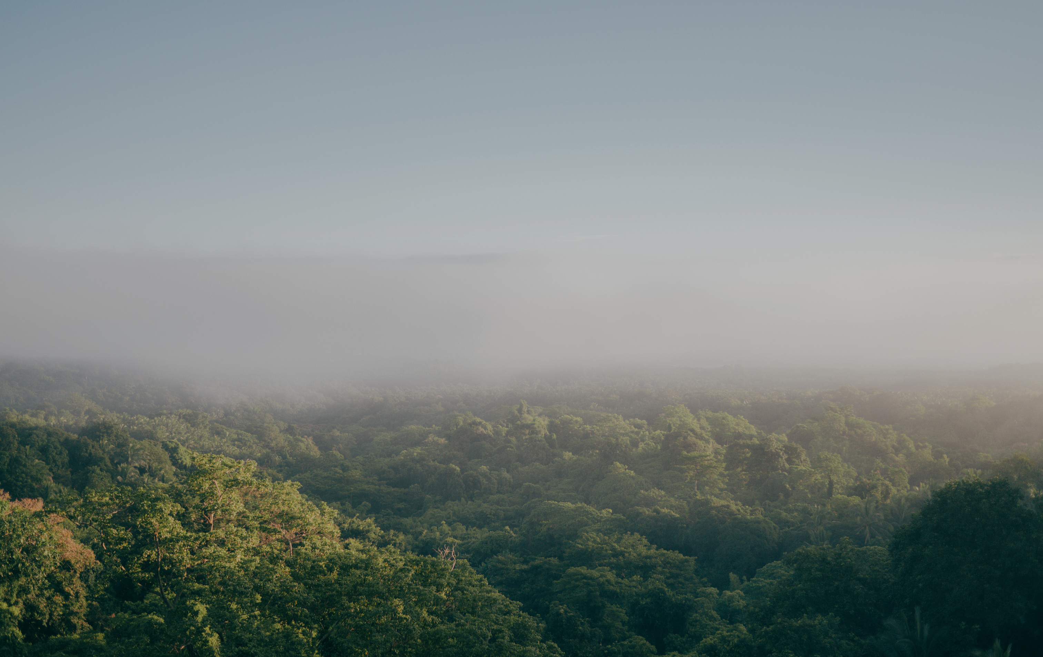

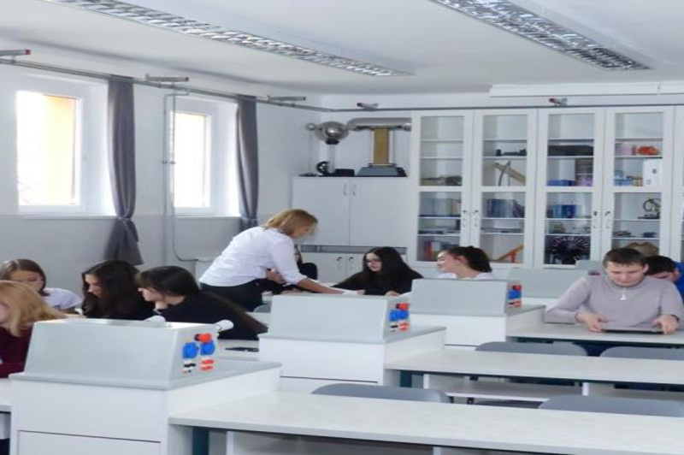
OBJEKTIV
Modernisierung
- Umweltfreundliches Klassenzimmer
- Besonderes Klassenzimmer

Slide 3
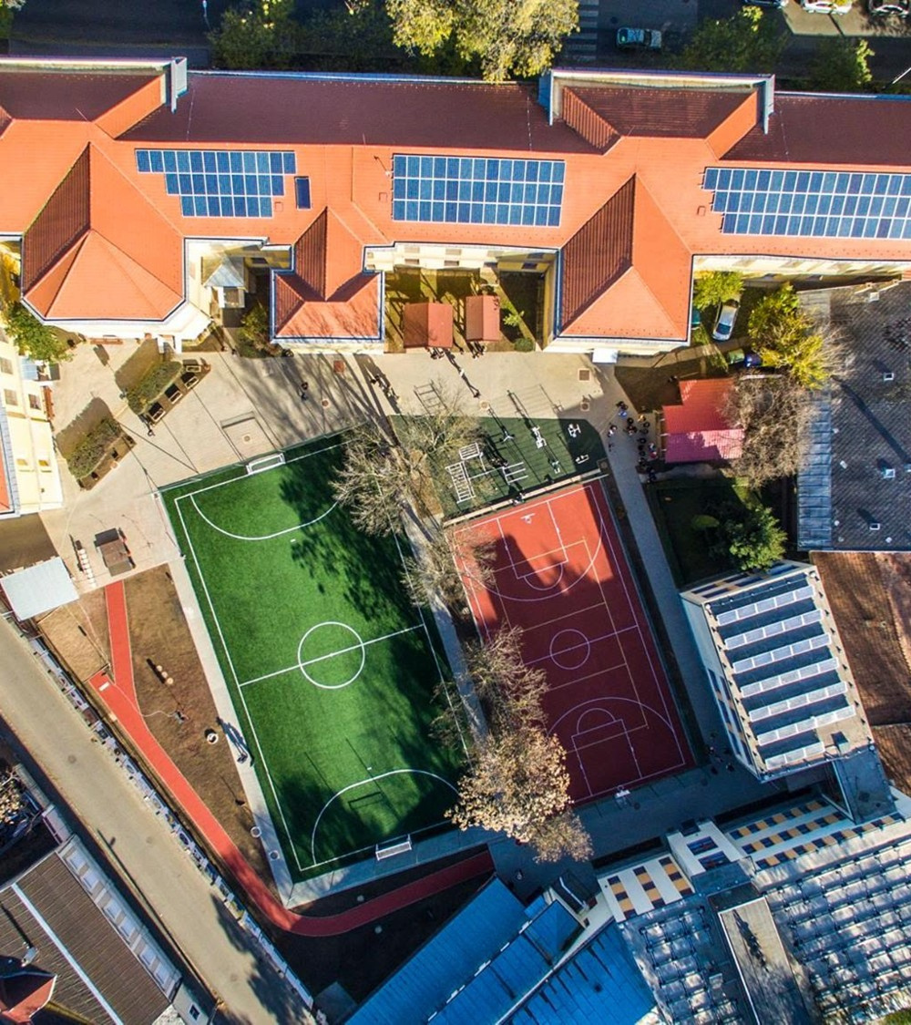



Umweltbewusster Energieverbrauch in der Schule
Graues Wasser
Umweltbewusste Aktivitäten
Sonnenkollektor
Geothermische Belüftung

Slide 4



DAS GESUNDE KLASSENZIMMER
Ergonomischer Aspekt
Konzentration und Wohlbefinden

Slide 5
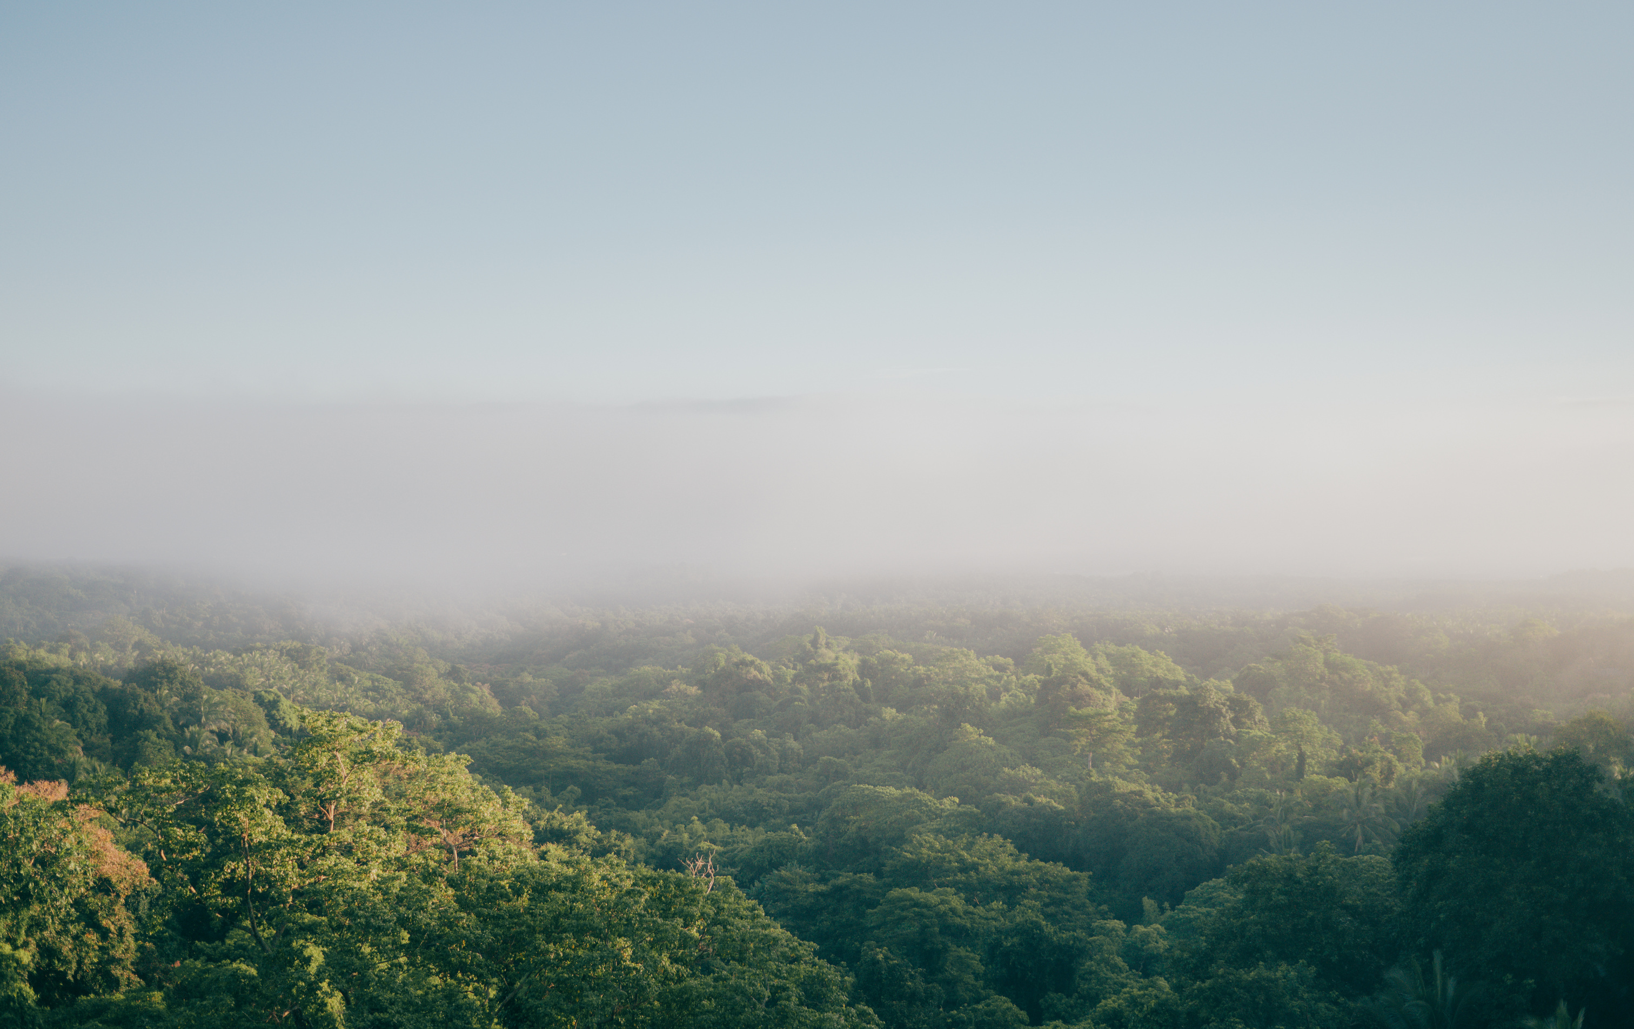
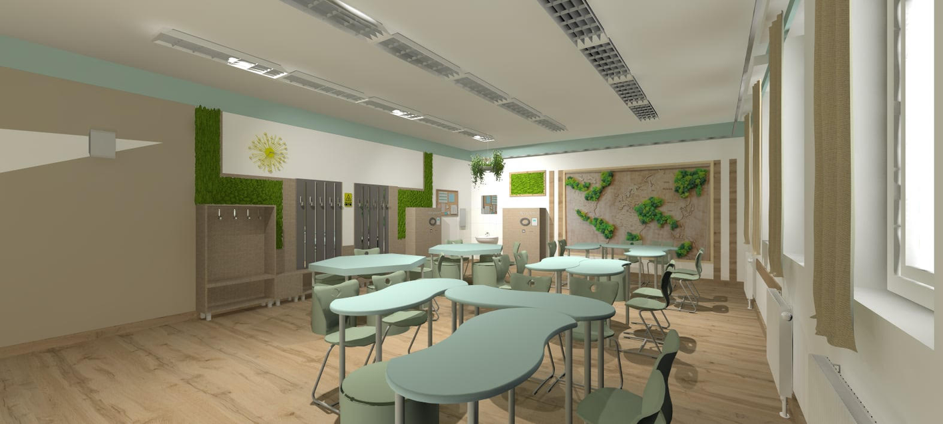
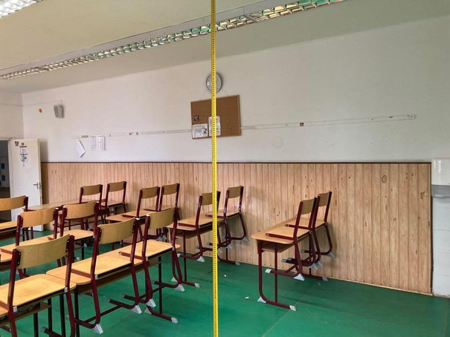
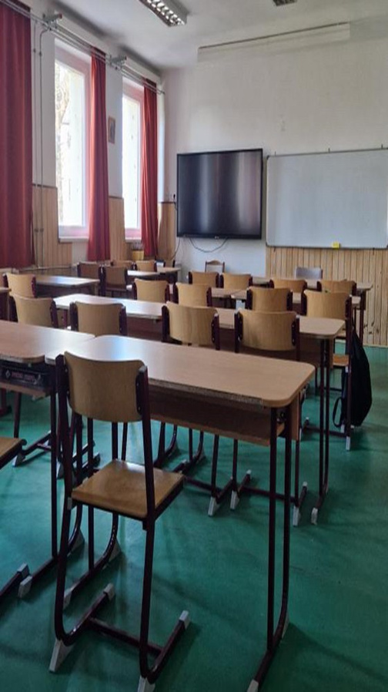
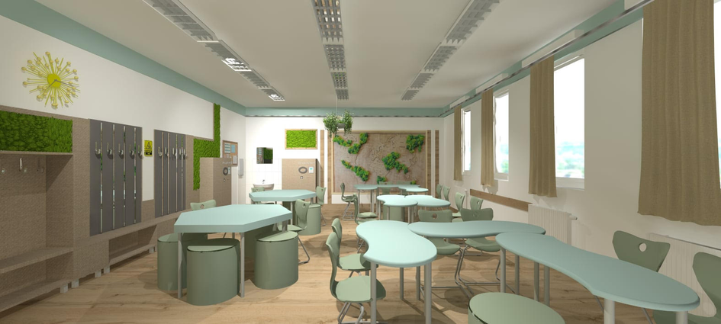
PROJEKTMEILENSTEINE
IM PROJEKT
01
Klassenraumsanierung: bis 30. August 2025
Es ist noch in Arbeit...

Slide 6
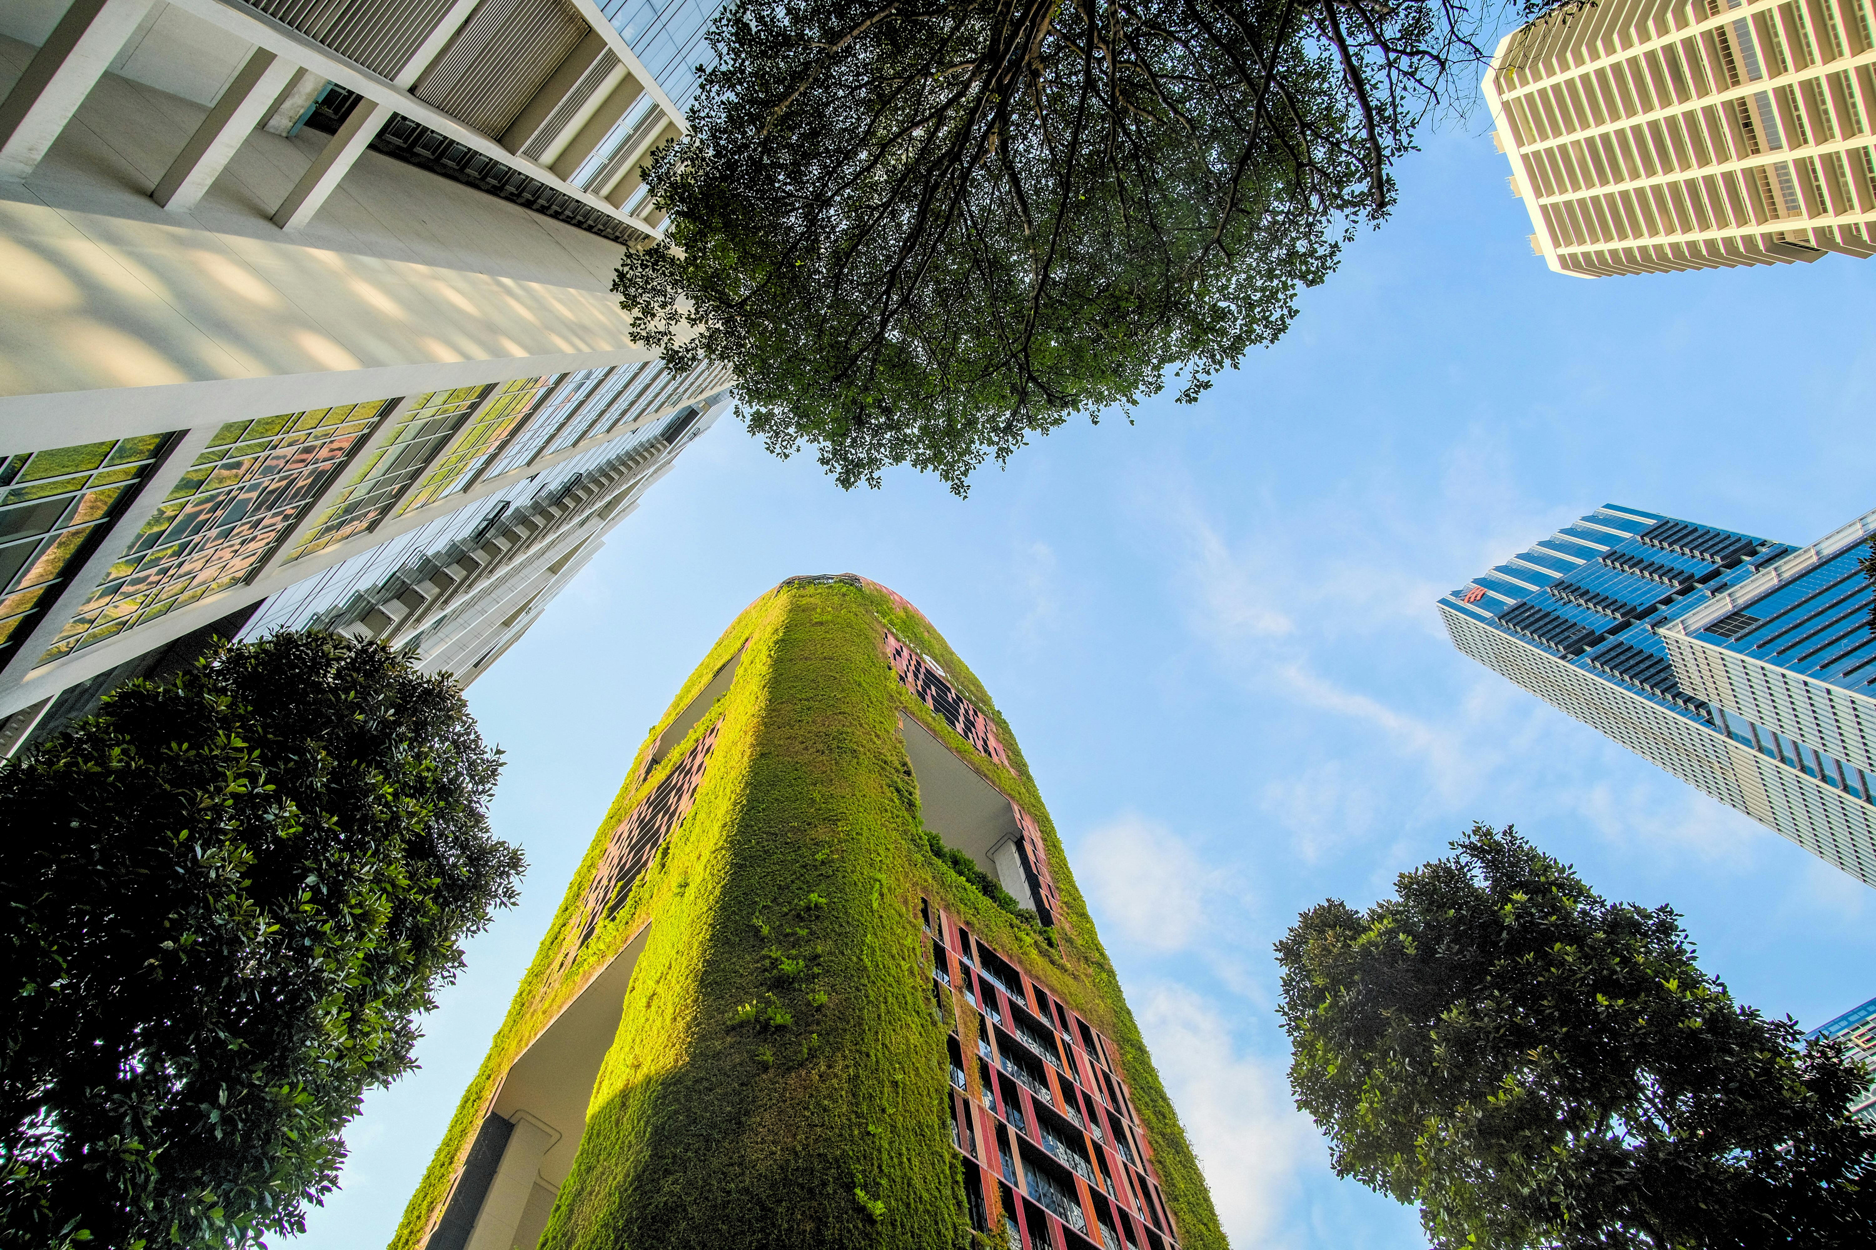
GEPLANTE ARBEIT IM KLASSENZIMMER
Grüne Pflanzenwand
-Aktivität: Anbringen von Mooswänden an zwei Wänden des Klassenzimmers.
-Aspekt: ​​Verbesserung der Luftqualität.
Wandsanierung
-Aktivität: Jede Wand umweltfreundlicher machen
-Aspekt: ​​Allergenfrei
Bodenerneuerung
-- Tätigkeit: Entfernung alter Bodenbeläge
- Aspekt: ​​Geringe VOC-Emissionen

Slide 7
GEPLANTE ARBEIT IM KLASSENZIMMER
Vorbereitung
Austausch von Tischen und Stühlen
-Aktivität: Räumen des Klassenzimmers.
-Aspekt: ​​Aufstellen wiederverwendbarer Bänke, Schränke und Stühle
-Aktivität: Beschaffung umweltfreundlicher Klassenzimmermöbel.
-Aspekt: ​​Bequeme Sitzgelegenheiten aus recycelten Materialien.
Türaustausch
-Aktivität: Austausch einer alten Tür durch eine neue, wärme- und schalldämmende Tür.
-Aspekt: ​​Steigerung der Energieeffizienz

Slide 8
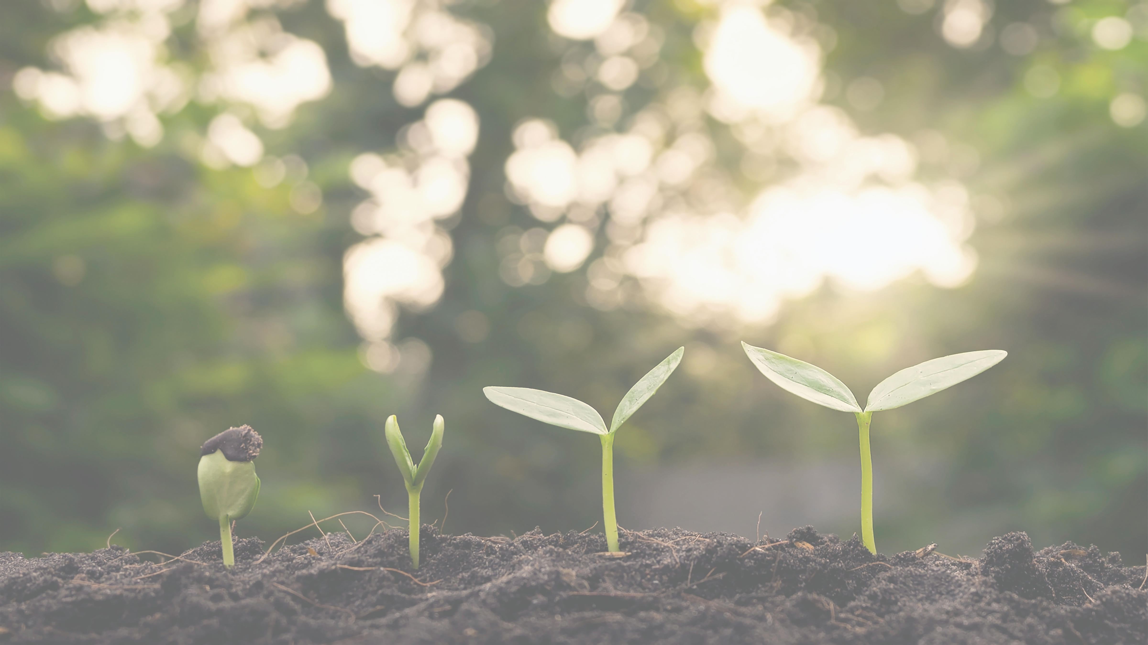
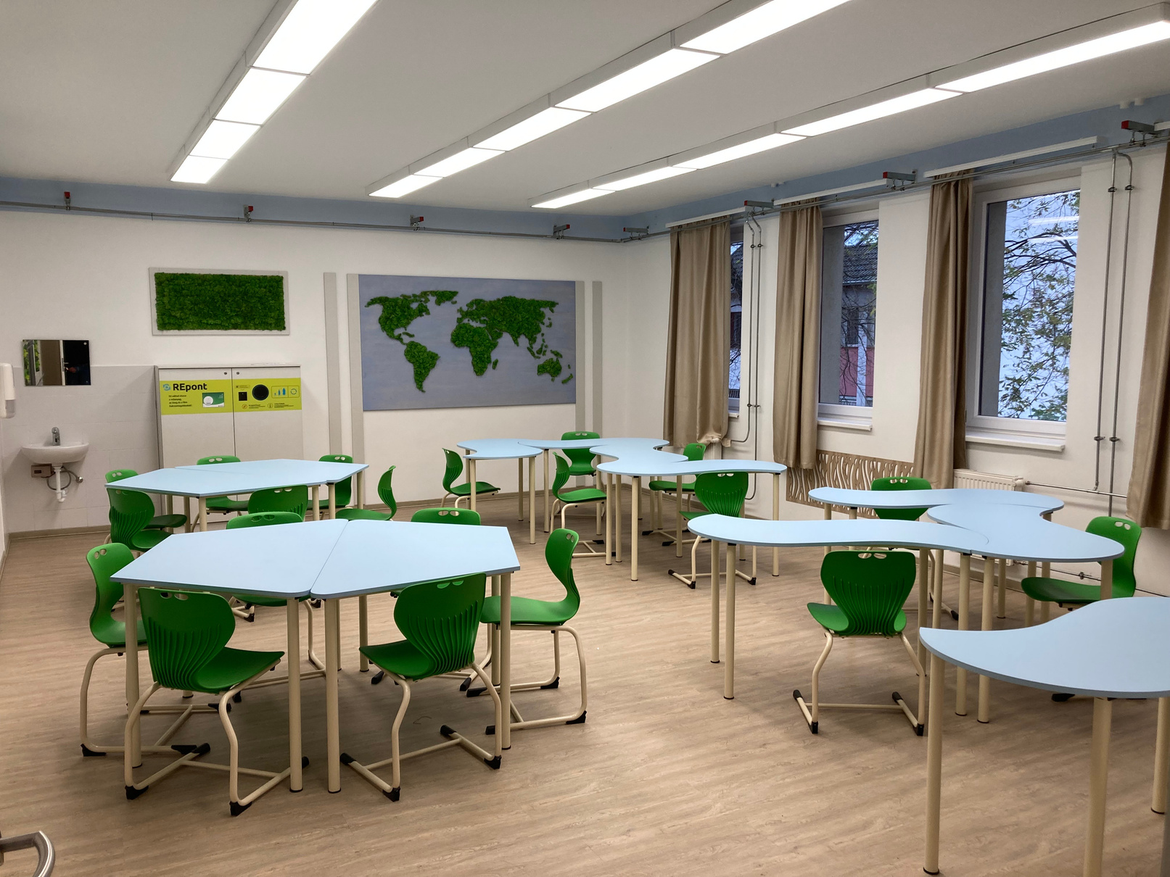
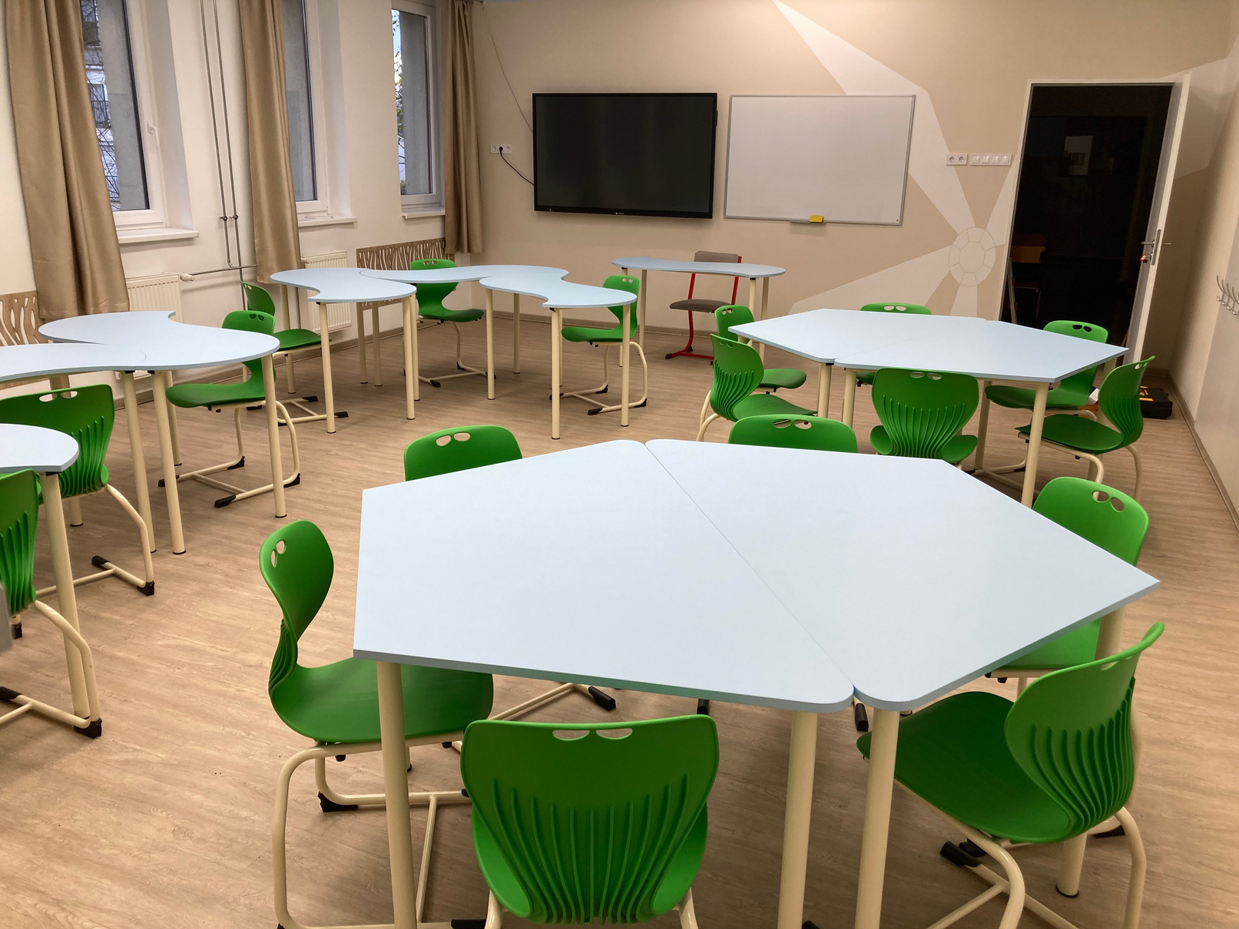

Slide 9

VIELEN DANK FÜR IHRE AUFMERKSAMKEIT
„Mit finanzieller Unterstützung der Europäischen Union. Die geäußerten Ansichten
und Meinungen entsprechen jedoch ausschließlich denen der Autor*innen und
spiegeln nicht notwendigerweise die der Europäischen Union oder
der Tempus Közalapítvány wider. Weder die Europäische Union noch die fördernde
Stelle können dafür verantwortlich gemacht werden.“
Von der Europäischen Union finanziert – Projektnummer: 2023-2-HU01-KA220-SCH-000169980

